Slide 1


JAKOŚĆ PRACY ZESPOŁOWEJ TSP
Filip Hałys
Geoinformatyka V rok
Prezentacja X
Notes:
Po omówieniu jakości pracy indywidualnej na poprzedniej prezentacji przechodzimy na poziom zespołu. Pokażę, jak zespoły mogą pracować w sposób uporządkowany i przewidywalny dzięki Team Software Process (tsp)

Slide 2

Wprowadzenie
Filip pracuje w firmie DataCorp jako inżynier danych.
Zespół ma problemy z terminowością, jakością i komunikacją.
Firma decyduje się wdrożyć TSP, aby uporządkować pracę zespołu.
Notes:
Mimo że Filip pracuje bardzo dobrze indywidualnie, jego zespół ma problemy. To pokazuje, że jakość jednostki nie zawsze przekłada się automatycznie na jakość zespołu

Slide 3

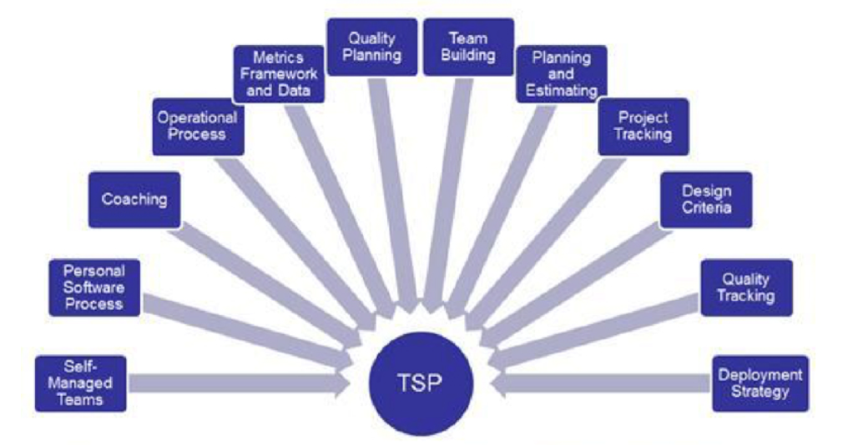
CZYM JEST TSP
Notes:
TSP można traktować jako rozszerzenie PSP na poziom zespołu. Każdy członek zespołu pracuje świadomie, ale dodatkowo zespół działa jako spójny system
https://eduindex.org/2021/07/16/team-software-process-tsp-in-short/

Slide 4
CZYM JEST TSP
Team Software Process to metodyka zarządzania pracą zespołu inżynierskiego, która koncentruje się na jakości, mierzalności oraz odpowiedzialności zespołowej.
TSP pomaga zespołom planować pracę, monitorować postępy i systematycznie poprawiać jakość produktu.
Notes:
TSP zakłada, że zespół sam planuje swoją pracę, bierze odpowiedzialność za jakość produktu i opiera decyzje na danych. Proces jest jawny, mierzalny i powtarzalny, a poprawa jakości jest ciągła.
Punkt startowy w zespole Filipa: - nie dotrzymuje terminów, - popełnia wiele błędów, - ma problemy z organizacją pracy.
Na początku zespół działa chaotycznie. Brakuje struktury i odpowiedzialności
https://eduindex.org/2021/07/16/team-software-process-tsp-in-short/

Slide 5
TSP A CMMI
TSP wspiera osiąganie wysokiego poziomu dojrzałości procesowej zgodnie z modelem CMMI.
CMMI definiuje, jakie procesy powinny istnieć, a TSP pokazuje, jak je stosować w praktyce.
Notes:
CMMI mówi, co organizacja powinna robić. TSP pokazuje, jak robić to na poziomie zespołu
https://pl.wikipedia.org/wiki/Kompleksowy_model_dojrza%C5%82o%C5%9Bci_organizacyjnej

Slide 6
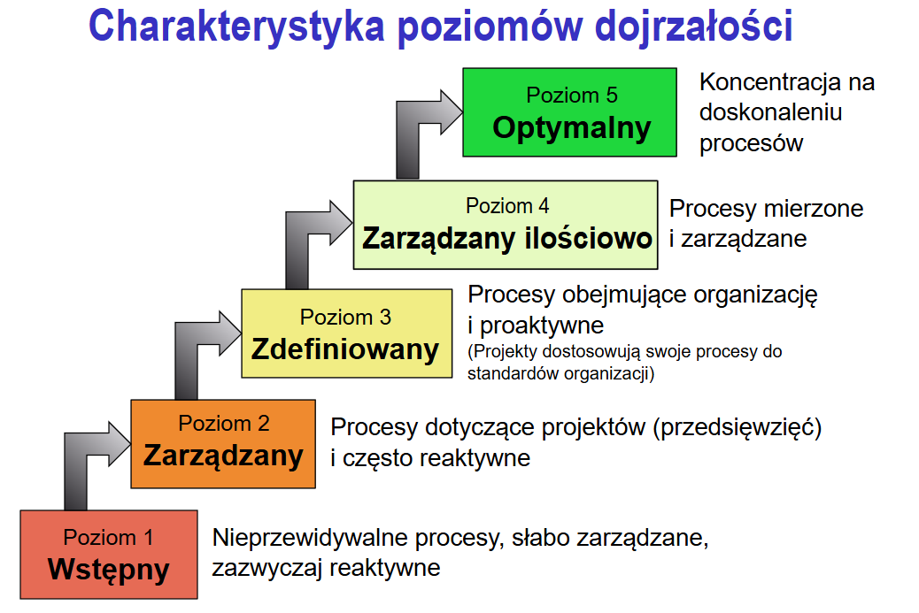
Poziomy w CMMI
Notes:
5 poziomów w CMMI
https://pl.wikipedia.org/wiki/Kompleksowy_model_dojrza%C5%82o%C5%9Bci_organizacyjnej

Slide 7
ROLE W TSP
W TSP zespół pełni różne role, takie jak lider zespołu, odpowiedzialny za jakość, planowanie, testowanie czy zarządzanie konfiguracją.
Role są jasno określone i przypisane członkom zespołu.
Notes:
W TSP każdy ma swoją rolę. Dzięki temu unika się chaosu i niejasności.
Przykładowo: Filip odpowiada za jakość danych i analizę błędów. Inni członkowie zespołu pełnią role np. planistów, testerów i liderów. Dzięki jasnym rolom zespół zaczyna działać bardziej uporządkowanie
https://en.wikipedia.org/wiki/Team_software_process

Slide 8
Planowanie w TSP
Zespół planuje pracę wspólnie, dzieląc projekt na zadania, estymując czas i określając odpowiedzialności.
Plan opiera się na danych historyczny
Planowanie w TSP nie jest narzucone z góry. Zespół sam decyduje, ile pracy jest w stanie wykonać.ch i uwzględnia ryzyko.
Notes:
W firmie Filipa: Zespół zaczyna realistycznie planować pracę. Estymacje są oparte na danych, a nie intuicji. Po wdrożeniu TSP zespół przestaje obiecywać nierealne terminy.
https://en.wikipedia.org/wiki/Team_software_process

Slide 9
MONITOROWANIE JAKOŚCI
Jakość pracy zespołu monitoruje się poprzez analizę danych takich jak liczba błędów, czas pracy, postęp projektu oraz zgodność z planem.
Regularne przeglądy pozwalają szybko reagować na problemy.
Notes:
Efekty monitorowania jakości TSP w firmie Filipa:
mniej błędów
lepsza kontrola projektu
większa przewidywalność
Zespół Filipa zaczyna działać bardziej profesjonalnie. Problemy są wykrywane wcześniej = jakość rośnie
https://en.wikipedia.org/wiki/Team_software_process

Slide 10


ZARZĄDZANIE DEFEKTAMI ZESPOŁOWO
Zarządzanie defektami w TSP polega na systematycznym ich rejestrowaniu, analizowaniu oraz eliminowaniu przyczyn, a nie tylko skutków.
Zespół traktuje błędy jako źródło wiedzy, a nie powód do szukania winnych.
Notes:
Najważniejsze w TSP jest to, że błędy nie są problemem same w sobie. Problemem jest brak ich analizy
https://www.atlassian.com/pl/incident-management

Slide 11
Proces pracy z defektami
Każdy defekt jest rejestrowany wraz z informacją o jego źródle, czasie wykrycia oraz czasie naprawy.
Zespół analizuje dane, aby zidentyfikować powtarzające się problemy i ich przyczyny.
Notes:
To podejście pozwala zespołowi nie tylko naprawiać błędy, ale przede wszystkim zapobiegać ich powstawaniu
Zespół Filipa zauważa, że większość błędów powstaje na etapie projektowania, a nie kodowania, dzięki temu zaczyna inwestować więcej czasu w analizę i projekt. To był przełomowy moment. Zespół przestał gasić pożary i zaczął eliminować ich przyczyny
https://www.atlassian.com/pl/incident-management

Slide 12
Jak mierzyć produktywność?
Produktywność zespołu mierzy się jako relację między dostarczoną wartością a nakładem pracy.
Uwzględnia się zarówno ilość wykonanej pracy, jak i jej jakość.
Produktywność zespołu to nie tylko szybkość. To także jakość i brak konieczności poprawek.
Notes:
https://mfiles.pl/pl/index.php/Efektywno%C5%9B%C4%87_zespo%C5%82u

Slide 13
Metryki zespołowe
Zespół mierzy między innymi liczbę defektów, czas realizacji zadań, zgodność z planem oraz efektywność pracy w poszczególnych fazach projektu
Notes:
Dane te pozwalają ocenić rzeczywistą wydajność zespołu.
W zespole Filipa produktywność zespołu rośnie, ponieważ zmniejsza się liczba błędów i czas ich naprawy. Zespół zaczyna dostarczać więcej wartości w tym samym czasie. Co ciekawe, największy wzrost produktywności nie wynikał z szybszej pracy, ale z mniejszej liczby błędów
https://mfiles.pl/pl/index.php/Efektywno%C5%9B%C4%87_zespo%C5%82u

Slide 14
ODPOWIEDZIALNOŚĆ ZBIOROWA
TSP zakłada, że cały zespół odpowiada za wynik projektu, a nie tylko poszczególni członkowie za swoje zadania.
Odpowiedzialność jest współdzielona i transparentna.
Notes:
Nie ma sytuacji, w której ktoś mówi “to nie mój problem”. W TSP problem zespołu jest problemem każdego
Zespół Filipa przestaje koncentrować się na indywidualnych zadaniach i zaczyna działać jako całość. Członkowie zespołu pomagają sobie nawzajem.
To moment, w którym zespół przestaje być grupą jednostek, a zaczyna być prawdziwym zespołem
https://finture.com/o-rolach-i-odpowiedzialnosciach-w-projektach-it/

Slide 15
Integracja TSP z Agile
TSP można integrować z metodykami zwinnymi poprzez wykorzystanie iteracyjnego podejścia, regularnych przeglądów oraz pracy w sprintach. TSP wnosi do Agile większą dyscyplinę i dokładność pomiarów.
Notes:
W firmie Filipa, jego zespół pracuje w sprintach, ale wykorzystuje dane TSP do planowania i analizy. Decyzje są podejmowane na podstawie rzeczywistych danych. Dzięki temu połączeniu zespół jest jednocześnie elastyczny i przewidywalny
https://www.sei.cmu.edu/documents/4063/2016_017_001_493912.pdf

Slide 16
OGRANICZENIA TSP
TSP wymaga dużej dyscypliny, dokładnego zbierania danych oraz zaangażowania całego zespołu.
Może być trudny do wdrożenia w dynamicznych środowiskach oraz małych zespołach.
Notes:
TSP nie jest łatwe. Wymaga zmiany sposobu myślenia i pracy
Nie inaczej było w firmie Filipa: Na początku zespół miał opór przed rejestrowaniem danych i przestrzeganiem procesu. Część członków uważało to za zbędną biurokrację. Było to oczywiście dosyć naturalne I ludzkie Podejście.

Slide 17
Kontekst
Zespół Filipa pracuje już w modelu TSP.
Dane są zbierane, proces działa, jakość rośnie.
Teraz kluczowe staje się ciągłe doskonalenie i autonomia zespołu.
Notes:
Na tym etapie zespół nie tylko działa dobrze, ale zaczyna się systematycznie rozwijać i optymalizować swoją pracę

Slide 18
KULTURA CIĄGŁEGO DOSKONALENIA
Ciągłe doskonalenie oznacza regularne analizowanie pracy zespołu, identyfikowanie problemów oraz wprowadzanie usprawnień w sposób systematyczny.
Zespół uczy się na własnych doświadczeniach i stale poprawia swoje procesy.
To nie jednorazowa zmiana. To sposób myślenia, w którym zespół stale zadaje sobie pytanie: co możemy zrobić lepiej?
Notes:
Kultura doskonalenia opiera się na regularnych analizach danych, otwartej komunikacji oraz gotowości do zmiany. Zespół musi mieć przestrzeń na refleksję i wyciąganie wniosków.
Zespół Filipa regularnie analizuje swoje wyniki i wprowadza drobne usprawnienia. Z czasem prowadzi to do znaczącej poprawy jakości i efektywności.
https://entra-group.eu/oferta/model-by-entra/kultura-ciaglego-doskonalenia/

Slide 19
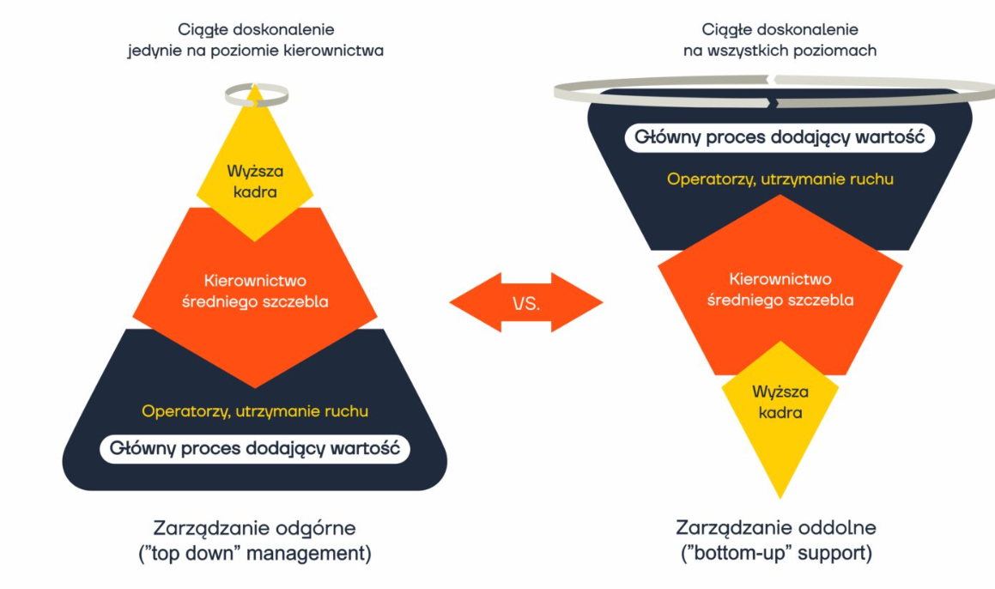
Notes:
Ciągłe doskonalenie na poziomie kierownictwa różnicę się (nieznacznie) od ciągłego doskonalenia na innych poziomach, co prezentuje powyższa ilustracja
https://entra-group.eu/oferta/model-by-entra/kultura-ciaglego-doskonalenia/

Slide 20
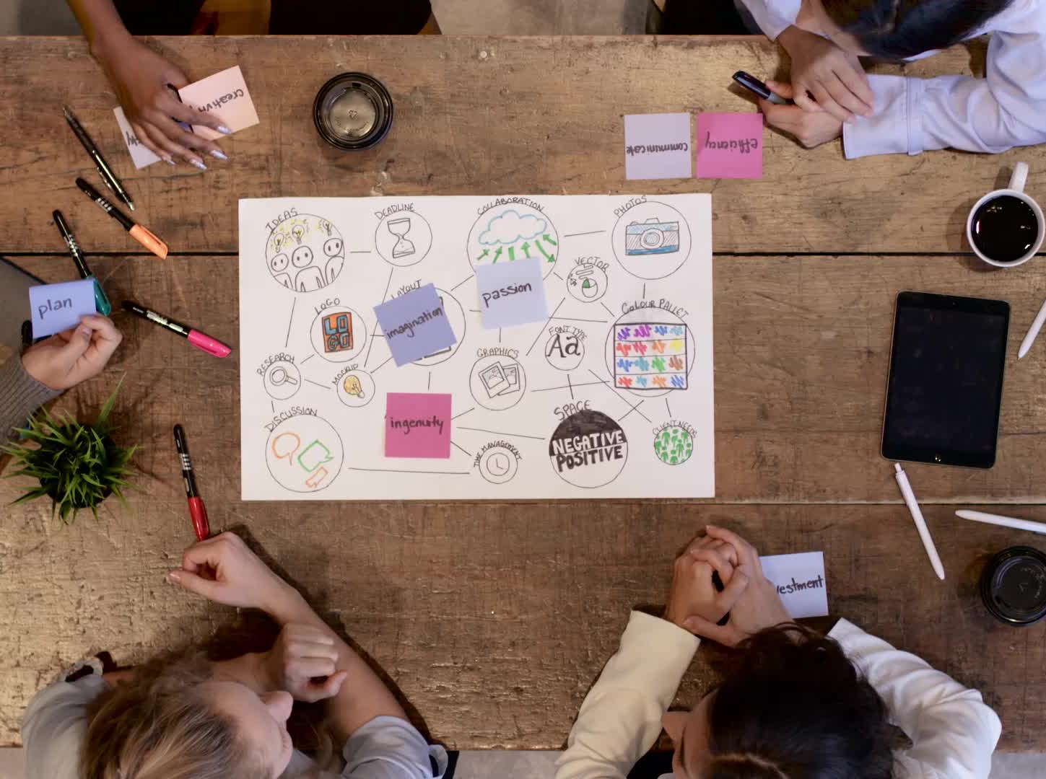
TEAM LAUNCH
Team Launch to proces uruchomienia zespołu w TSP, podczas którego definiowane są cele, role, plan pracy oraz sposób działania zespołu.
Notes:
Zwykle trwa od 3 do 5 dni intensywnej pracy. To moment, w którym zespół ustala fundamenty swojej pracy
Przykład: Zespół Filipa bierze udział w warsztatach podczas których definiuje plan, role oraz sposób współpracy. Każdy członek zespołu aktywnie uczestniczy w procesie.
https://www.scrum.org/resources/blog/team-launch

Slide 21
Dlaczego zespół planuje?
W TSP to zespół tworzy szczegółowy plan, ponieważ najlepiej rozumie zakres pracy, swoje możliwości oraz ograniczenia.
Planowanie przez zespół zwiększa realizm planów i zaangażowanie.
Notes:
Zespół przestaje przyjmować narzucone terminy i zaczyna samodzielnie planować pracę = Plan staje się bardziej realistyczny i wykonalny

Slide 22
WARUNKI EFEKTYWNEJ PRACY
Efektywna praca zespołowa w TSP wymaga zaufania, otwartej komunikacji, jasno określonych ról oraz dostępu do danych.
Każdy członek zespołu musi rozumieć swoją rolę i wpływ na wynik końcowy.
Bez zaufania i komunikacji nawet najlepszy proces nie zadziała
Notes:
Zespół Filipa buduje zaufanie poprzez transparentność i współpracę. Problemy są omawiane otwarcie, a nie ukrywane. To zmienia atmosferę pracy. Problemy przestają być zagrożeniem, a stają się szansą na poprawę
https://www.bitrix24.pl/articles/zasady-efektywnej-pracy-jak-zorganizowac-czas-i-osiagnac-cele-zawodowe.php

Slide 23
DEFECT REMOVAL PROFILE
Defect Removal Profile pokazuje, w których fazach projektu błędy są wykrywane i usuwane.
Pozwala ocenić skuteczność procesu jakości.
Notes:
To bardzo ważne narzędzie, które pokazuje, czy wykrywamy błędy wcześnie, czy dopiero na końcu
https://www.software.com/engineering-metrics/defect-removal-efficiency

Slide 24
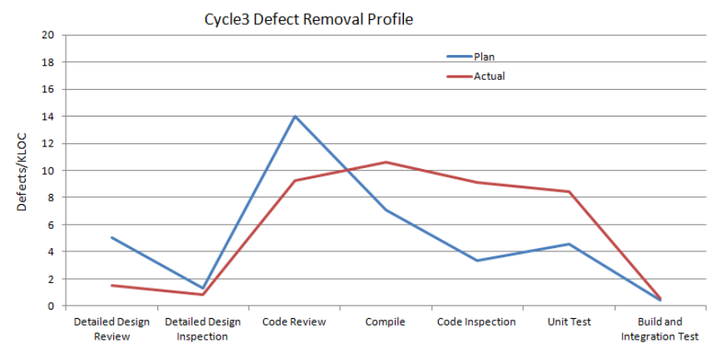
DEFECT REMOVAL PROFILE
Notes:
Zespół Filipa zauważa, że większość błędów była wykrywana dopiero w fazie Compile, a nie w Code Review, co było planowane I oczekiwane. Dobrze ilustruje to powyższy wykres.
https://www.software.com/engineering-metrics/defect-removal-efficiency

Slide 25
Kontekst
Zespół Filipa pracuje już stabilnie i efektywnie.
Proces działa, jakość rośnie, dane są wykorzystywane.
Teraz zespół zaczyna mierzyć jakość jeszcze bardziej precyzyjnie.

Slide 26
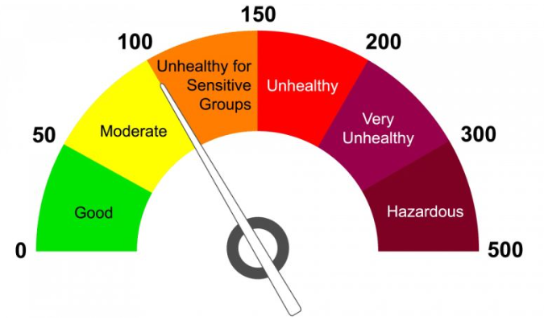
PROCESS QUALITY INDEX (PQI)
Process Quality Index to wskaźnik jakości procesu dla konkretnego modułu oprogramowania.
Uwzględnia między innymi liczbę błędów, jakość planowania oraz skuteczność ich usuwania.
Notes:
PQI pozwala ocenić, czy proces wytwarzania oprogramowania działa dobrze, a nie tylko czy produkt działa
Zespół Filipa analizuje PQI dla poszczególnych modułów i identyfikuje te, które wymagają poprawy. Dzięki temu może skupić się na konkretnych obszarach.
https://www.linkedin.com/posts/muhammad-zohaib-4a064753_project-material-compliance-activity-7218656927273123845-Pnki/

Slide 27
REBALANSOWANIE PRACY
TSP umożliwia analizę obciążenia pracą każdego członka zespołu na podstawie danych o czasie i zadaniach
Pozwala to równomiernie rozdzielać pracę
Dzięki danym zespół widzi, kto jest przeciążony, a kto ma wolne zasoby
Notes:
Zespół Filipa zauważa, że niektóre osoby są przeciążone. Następuje redystrybucja zadań, co poprawia efektywność całego zespołu.

Slide 28
ROLA LAUNCH COACHA
Launch coach to osoba wspierająca zespół we wdrożeniu TSP.
Pomaga w planowaniu, prowadzeniu procesu oraz budowaniu dyscypliny pracy.
Notes:
To nie jest menedżer! To mentor i trener, który pomaga zespołowi nauczyć się pracy w TSP
Coach pomaga zespołowi Filipa przejść przez początkowe trudności i wdrożyć process… z czasem zespół staje się samodzielny.
Najważniejsze jest to, że coach nie zostaje na zawsze. Zespół ma nauczyć się działać sam

Slide 29
TSP VS PSP
PSP koncentruje się na jakości pracy indywidualnej.
TSP koncentruje się na jakości pracy zespołu.
W PSP odpowiada jednostka, w TSP odpowiada cały zespół.
Notes:
Zespół Filipa nie stał się lepszy dlatego, że pracował więcej. Stał się lepszy, bo zaczął pracować świadomie
https://www.geeksforgeeks.org/software-engineering/difference-between-psp-and-tsp/

Slide 30
PODSUMOWANIE
TSP pozwala zespołowi osiągnąć wysoką jakość poprzez:
świadome planowanie,
analizę danych,
współdzieloną odpowiedzialność,
ciągłe doskonalenie.
Zespół staje się przewidywalny, efektywny i odporny na problemy.
Notes:
TSP pokazuje, że jakość zespołu nie jest przypadkiem, tylko efektem dobrze zaprojektowanego procesu
https://www.geeksforgeeks.org/software-engineering/difference-between-psp-and-tsp/

